Slide 1
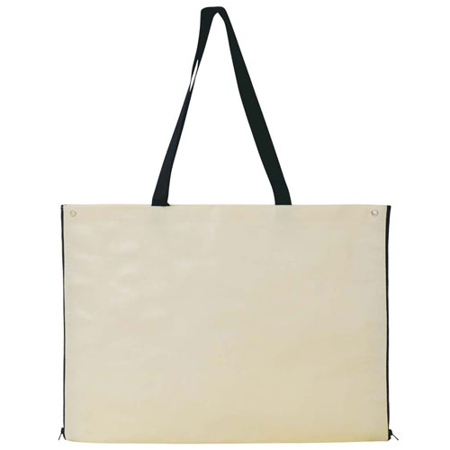
【提案書】
レジャーシートバッグ
特徴
たっぷり収納できるビッグサイズで、レジャーシートとしても使えるバッグ。ファスナーを開けたり、連結させれば、ビーチパラソルなどの長い荷物も無理なく持ち運べます！
商品写
納期
納期スペース
仕様
カラー展開：アイボリー
素材：本体・持ち手／PP ファスナー／ナイロン ハトメ／スチール
サイズ：本体／W60×H45cm（袋状態）W60×H90cm（展開時）持ち手／幅3×長さ 約75cm
重量：約147g（1枚）
備考：耐荷重 約30kg
お見積
お見積りスペース

